Slide 2

Bài tập lớn giữa kì:
Shallow water equation
Phương trình nước nông
Nhóm 17
Môn: Tính toán khoa học
Giáo viên hướng dẫn: Vũ Văn Thiệu

Slide 3
Nhóm 17
Lê Minh Dũng 20235686
Nguyễn Hữu Nhân 20235798
Đinh Hữu Nhật Minh 20235778
Hoàng Kim Vĩnh 20235876

Slide 4
Mục lục:
1. Đặt vấn đề và mô tả bài toán
2. Mô hình toán học
3. Phương pháp số
4. Giải thuật
5. Chương trình mô phỏng
6. Ứng dụng

Slide 5
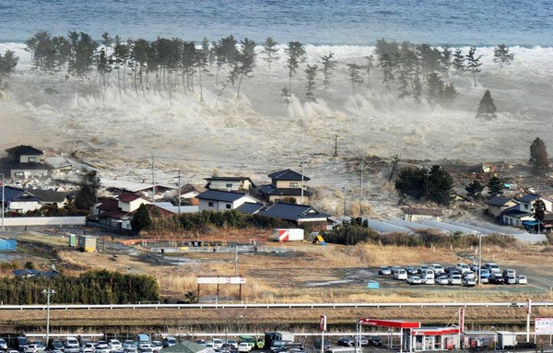
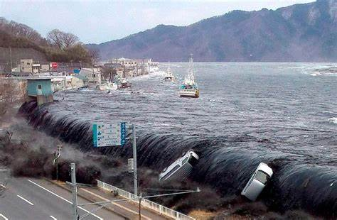
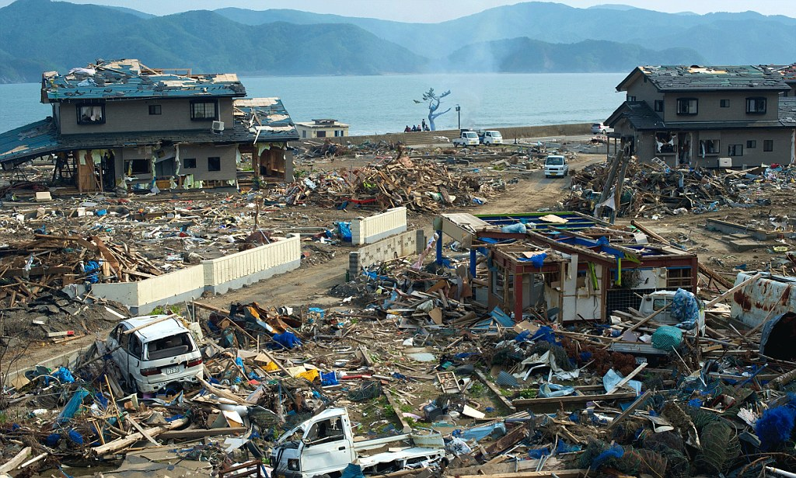
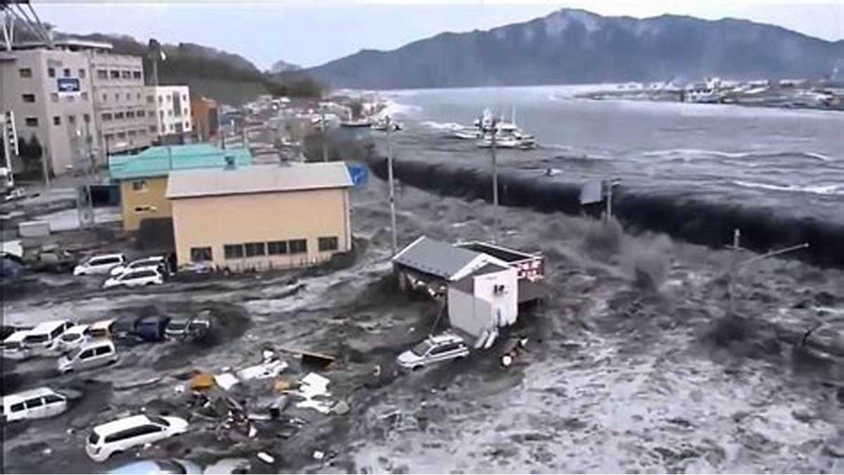
Sóng thần trong thực tế

Slide 6
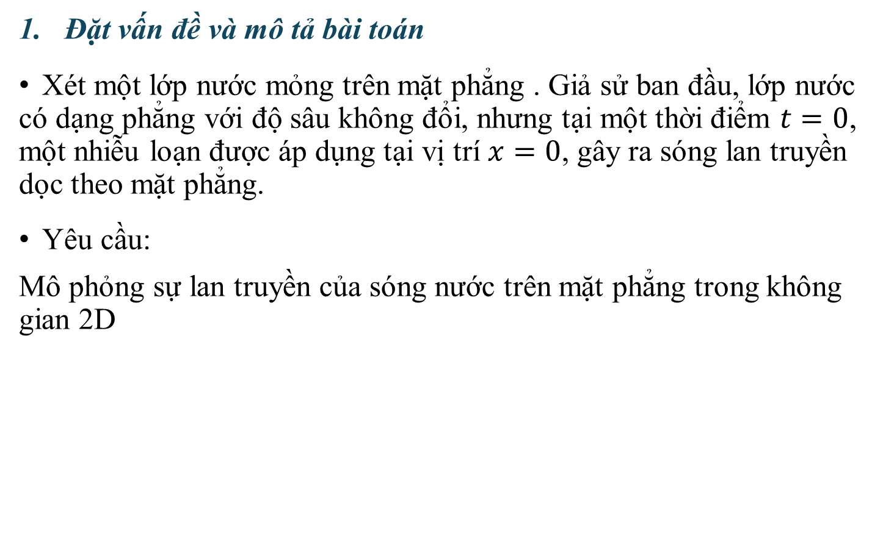
Bài toán sóng lan truyền trên mặt đáy phẳng
Đặt vấn đề và mô tả bài toán
Xét một lớp nước mỏng trên mặt phẳng . Giả sử ban đầu, lớp nước có dạng phẳng với độ sâu không đổi, nhưng tại một thời điểm $t=0$, một nhiễu loạn được áp dụng tại vị trí $x=0$, gây ra sóng lan truyền dọc theo mặt phẳng.
Yêu cầu:
Mô phỏng sự lan truyền của sóng nước trên mặt phẳng trong không gian 2D

Slide 7
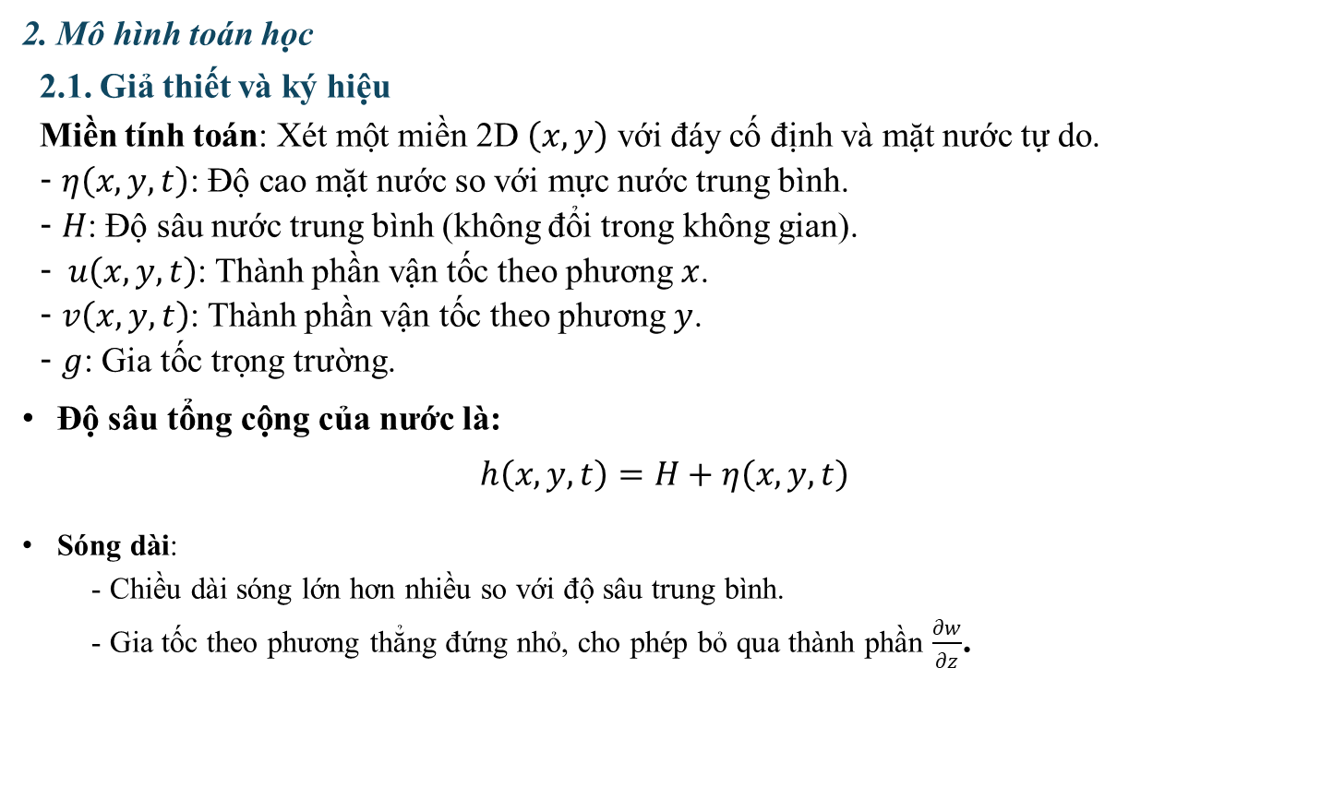
Bài toán sóng lan truyền trên mặt đáy phẳng
2. Mô hình toán học
2.1. Giả thiết và ký hiệu
Miền tính toán: Xét một miền 2D $\left(x,y\right)$ với đáy cố định và mặt nước tự do.
- $η\left(x,y,t\right)$: Độ cao mặt nước so với mực nước trung bình.
- $H$: Độ sâu nước trung bình (không đổi trong không gian).
-$u\left(x,y,t\right)$: Thành phần vận tốc theo phương $x$.
- $v\left(x,y,t\right)$: Thành phần vận tốc theo phương $y$.
- $g$: Gia tốc trọng trường.
Độ sâu tổng cộng của nước là:
$$h\left(x,y,t\right)=H+η\left(x,y,t\right)$$
Sóng dài:
- Chiều dài sóng lớn hơn nhiều so với độ sâu trung bình.
- Gia tốc theo phương thẳng đứng nhỏ, cho phép bỏ qua thành phần $\frac{∂w}{∂z}$.

Slide 8
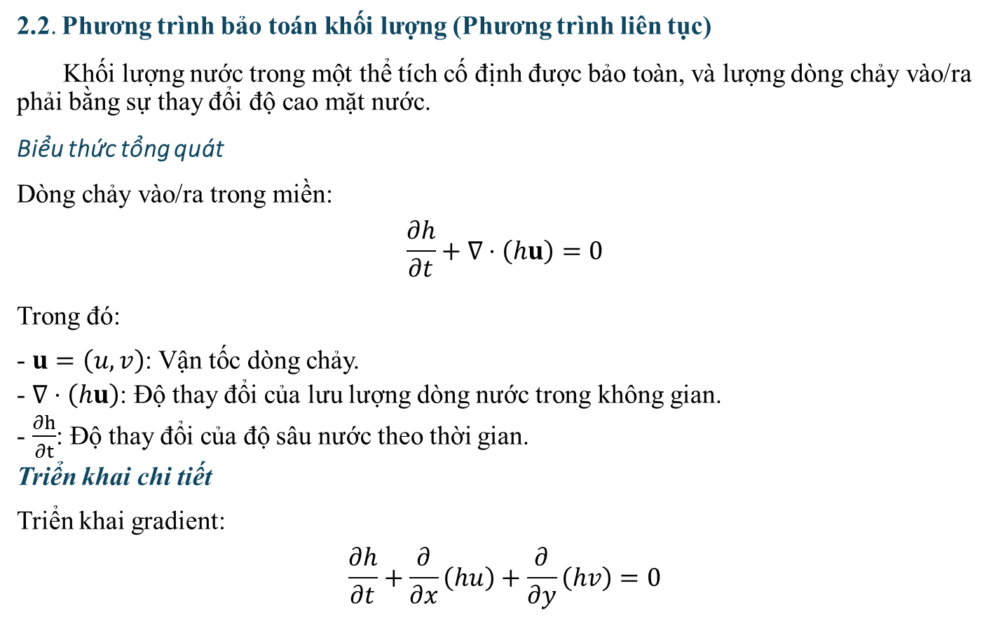
Bài toán sóng lan truyền trên mặt đáy phẳng
2.2. Phương trình bảo toán khối lượng (Phương trình liên tục)
Khối lượng nước trong một thể tích cố định được bảo toàn, và lượng dòng chảy vào/ra phải bằng sự thay đổi độ cao mặt nước.
Biểu thức tổng quát
Dòng chảy vào/ra trong miền:
$$\frac{∂h}{∂t}+∇⋅\left(hu\right)=0$$
Trong đó:
- $u=\left(u,v\right)$: Vận tốc dòng chảy.
- $∇⋅\left(hu\right)$: Độ thay đổi của lưu lượng dòng nước trong không gian.
- $\frac{∂h}{∂t}$: Độ thay đổi của độ sâu nước theo thời gian.
Triển khai chi tiết
Triển khai gradient:
$$\frac{∂h}{∂t}+\frac{∂}{∂x}\left(hu\right)+\frac{∂}{∂y}\left(hv\right)=0$$

Slide 9
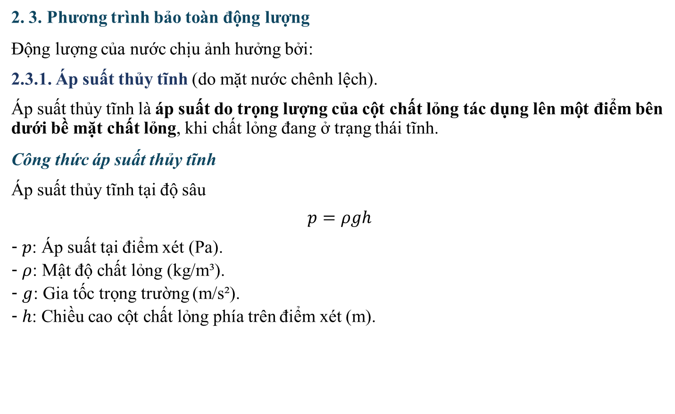
Bài toán sóng lan truyền trên mặt đáy phẳng
2. 3. Phương trình bảo toàn động lượng
Động lượng của nước chịu ảnh hưởng bởi:
2.3.1. Áp suất thủy tĩnh (do mặt nước chênh lệch).
Áp suất thủy tĩnh là áp suất do trọng lượng của cột chất lỏng tác dụng lên một điểm bên dưới bề mặt chất lỏng, khi chất lỏng đang ở trạng thái tĩnh.
Công thức áp suất thủy tĩnh
Áp suất thủy tĩnh tại độ sâu
$$p=ρgh$$
- $p$: Áp suất tại điểm xét (Pa).
- $ρ$: Mật độ chất lỏng (kg/m³).
- $g$: Gia tốc trọng trường (m/s²).
- $h$: Chiều cao cột chất lỏng phía trên điểm xét (m).

Slide 10
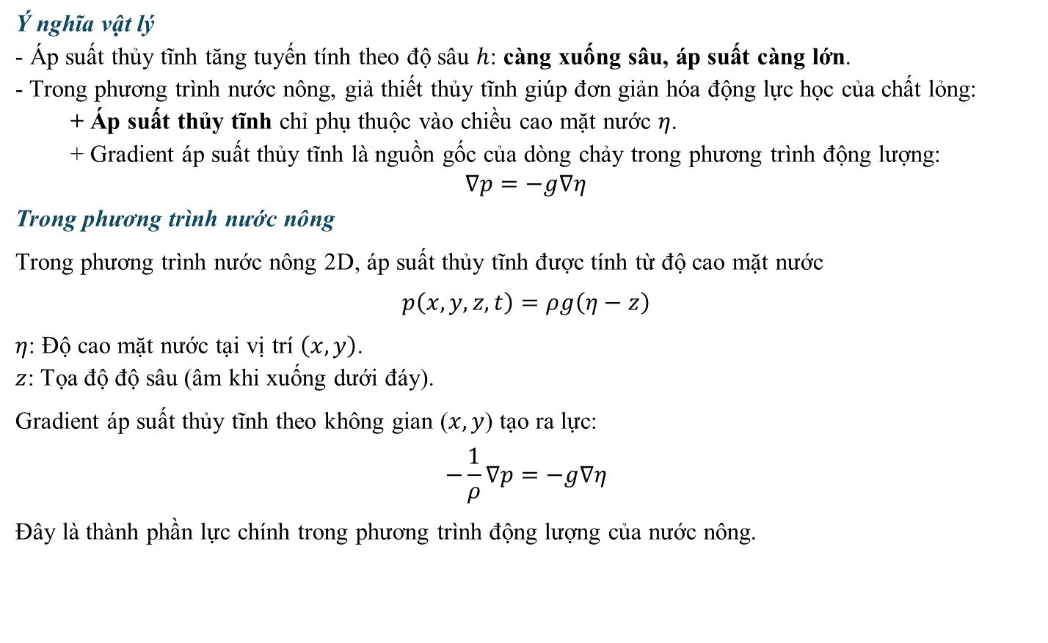
Bài toán sóng lan truyền trên mặt đáy phẳng
Ý nghĩa vật lý
- Áp suất thủy tĩnh tăng tuyến tính theo độ sâu $h$: càng xuống sâu, áp suất càng lớn.
- Trong phương trình nước nông, giả thiết thủy tĩnh giúp đơn giản hóa động lực học của chất lỏng:
+ Áp suất thủy tĩnh chỉ phụ thuộc vào chiều cao mặt nước $η$.
+ Gradient áp suất thủy tĩnh là nguồn gốc của dòng chảy trong phương trình động lượng:
$$∇p=−g∇η$$
Trong phương trình nước nông
Trong phương trình nước nông 2D, áp suất thủy tĩnh được tính từ độ cao mặt nước
$$p\left(x,y,z,t\right)=ρg\left(η−z\right)$$
$η$: Độ cao mặt nước tại vị trí $\left(x,y\right)$.
$z$: Tọa độ độ sâu (âm khi xuống dưới đáy).
Gradient áp suất thủy tĩnh theo không gian ($x,y$) tạo ra lực:
$$−\frac{1}{ρ}∇p=−g∇η$$
Đây là thành phần lực chính trong phương trình động lượng của nước nông.

Slide 11
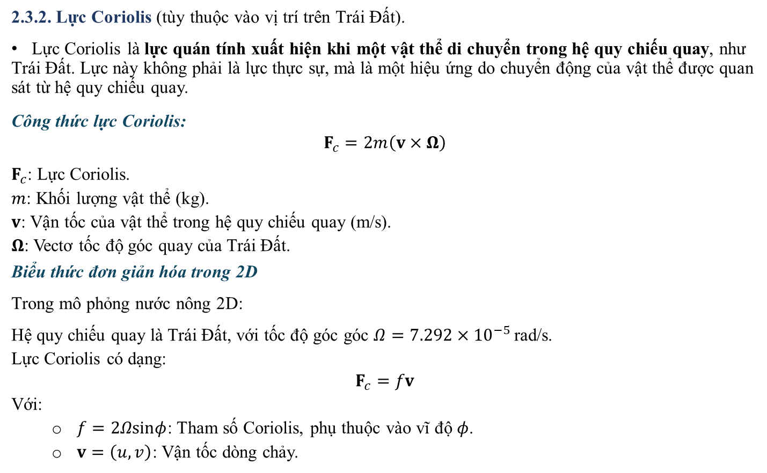
Bài toán sóng lan truyền trên mặt đáy phẳng
2.3.2. Lực Coriolis (tùy thuộc vào vị trí trên Trái Đất).
Lực Coriolis là lực quán tính xuất hiện khi một vật thể di chuyển trong hệ quy chiếu quay, như Trái Đất. Lực này không phải là lực thực sự, mà là một hiệu ứng do chuyển động của vật thể được quan sát từ hệ quy chiếu quay.
Công thức lực Coriolis:
$$F_{c}=2m\left(v×Ω\right)$$
$F_{c}$: Lực Coriolis.
$m$: Khối lượng vật thể (kg).
$v$: Vận tốc của vật thể trong hệ quy chiếu quay (m/s).
$Ω$: Vectơ tốc độ góc quay của Trái Đất.
Biểu thức đơn giản hóa trong 2D
Trong mô phỏng nước nông 2D:
Hệ quy chiếu quay là Trái Đất, với tốc độ góc góc $Ω=7.292×{10}^{−5}$rad/s.
Lực Coriolis có dạng:
$$F_{c}=fv$$
Với:
$f=2Ωsinφ$: Tham số Coriolis, phụ thuộc vào vĩ độ $φ$.
$v=\left(u,v\right)$: Vận tốc dòng chảy.

Slide 12
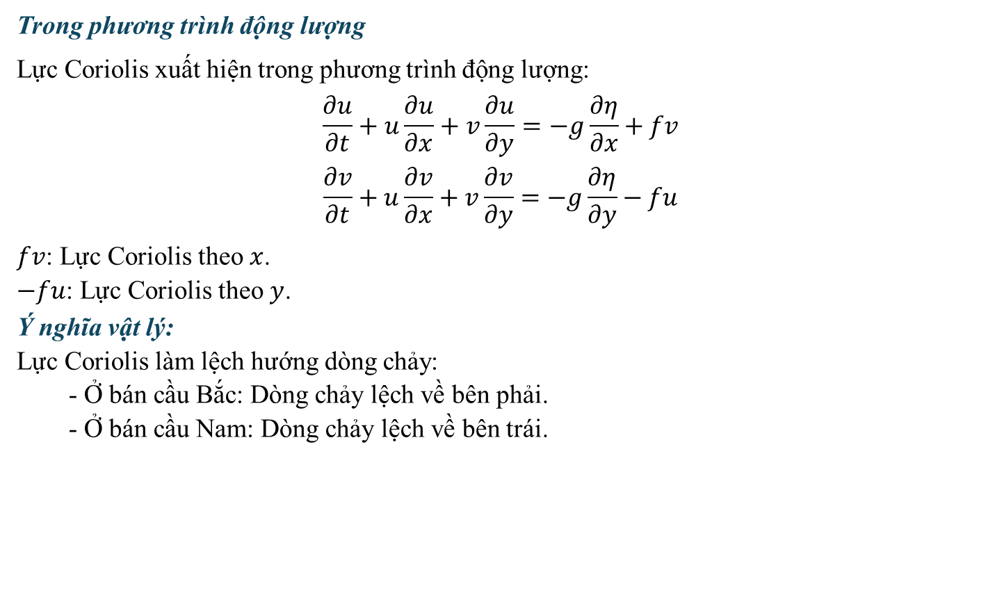
Bài toán sóng lan truyền trên mặt đáy phẳng
Trong phương trình động lượng
Lực Coriolis xuất hiện trong phương trình động lượng:
$$\frac{∂u}{∂t}+u\frac{∂u}{∂x}+v\frac{∂u}{∂y}=−g\frac{∂η}{∂x}+fv$$
$$\frac{∂v}{∂t}+u\frac{∂v}{∂x}+v\frac{∂v}{∂y}=−g\frac{∂η}{∂y}−fu$$
$fv$: Lực Coriolis theo $x$.
$−fu$: Lực Coriolis theo $y$.
Ý nghĩa vật lý:
Lực Coriolis làm lệch hướng dòng chảy:
- Ở bán cầu Bắc: Dòng chảy lệch về bên phải.
- Ở bán cầu Nam: Dòng chảy lệch về bên trái.

Slide 13
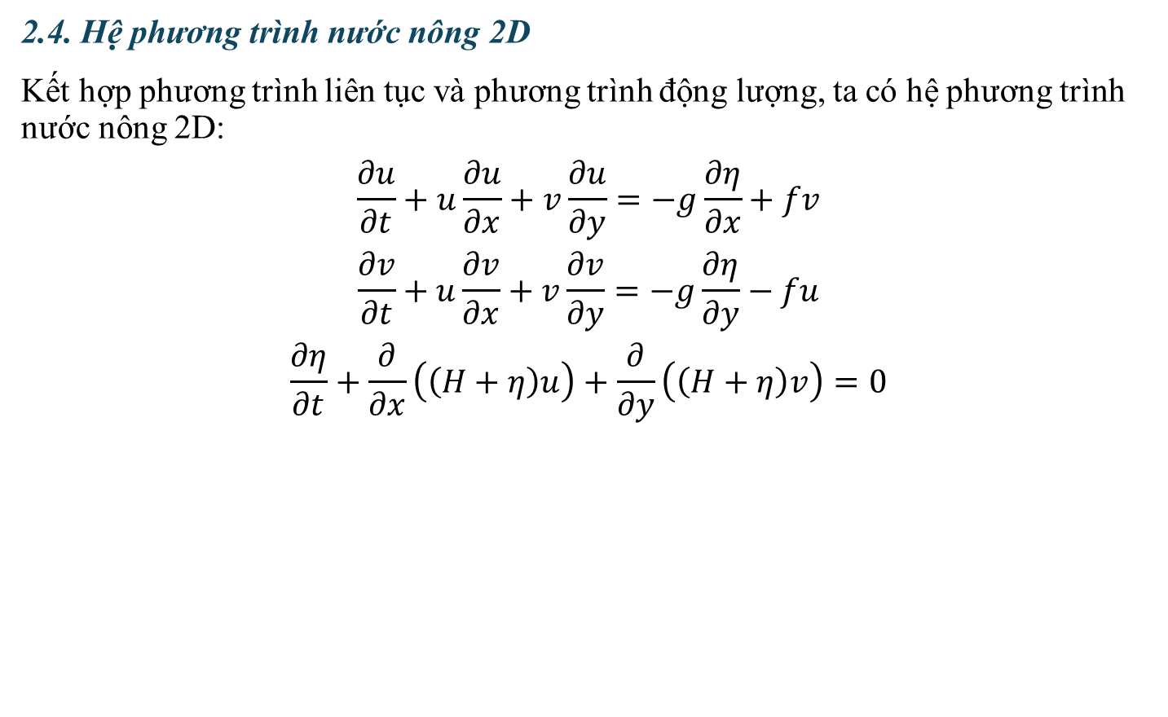
Bài toán sóng lan truyền trên mặt đáy phẳng
2.4. Hệ phương trình nước nông 2D
Kết hợp phương trình liên tục và phương trình động lượng, ta có hệ phương trình nước nông 2D:
$$\frac{∂u}{∂t}+u\frac{∂u}{∂x}+v\frac{∂u}{∂y}=−g\frac{∂η}{∂x}+fv$$
$$\frac{∂v}{∂t}+u\frac{∂v}{∂x}+v\frac{∂v}{∂y}=−g\frac{∂η}{∂y}−fu$$
$$\frac{∂η}{∂t}+\frac{∂}{∂x}\left(\left(H+η\right)u\right)+\frac{∂}{∂y}\left(\left(H+η\right)v\right)=0$$

Slide 14
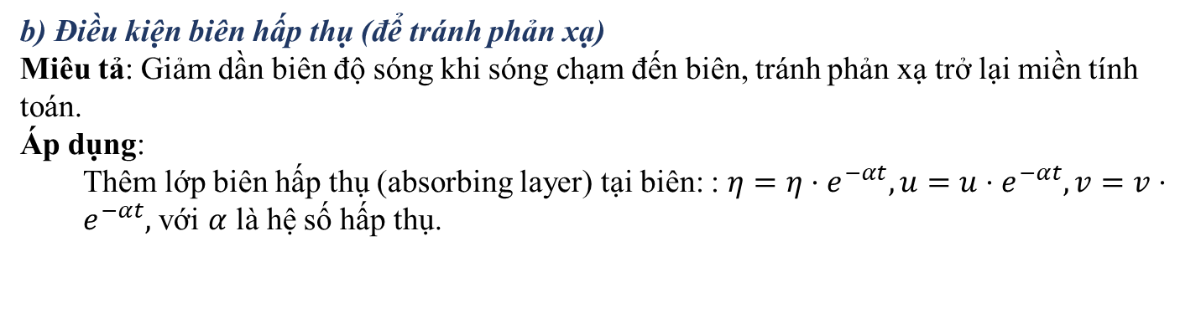
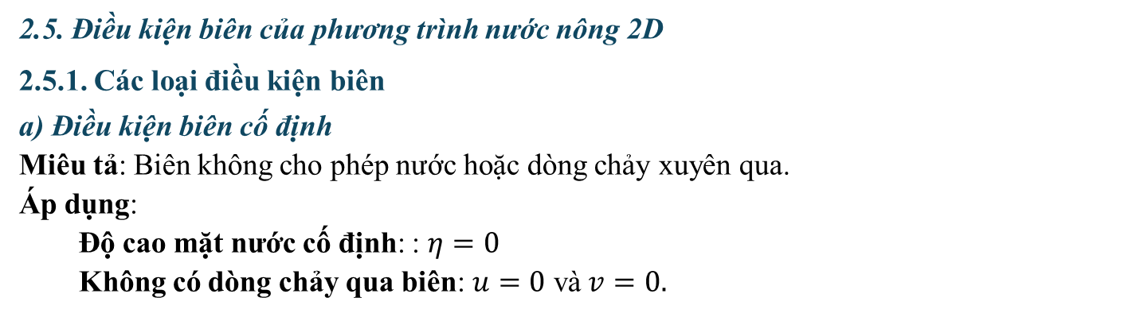
Bài toán sóng lan truyền trên mặt đáy phẳng
2.5. Điều kiện biên của phương trình nước nông 2D
2.5.1. Các loại điều kiện biên
a) Điều kiện biên cố định
Miêu tả: Biên không cho phép nước hoặc dòng chảy xuyên qua.
Áp dụng:
Độ cao mặt nước cố định: : $η=0$
Không có dòng chảy qua biên: $u=0 \text{v}\text{à} v=0.$
b) Điều kiện biên hấp thụ (để tránh phản xạ)
Miêu tả: Giảm dần biên độ sóng khi sóng chạm đến biên, tránh phản xạ trở lại miền tính toán.
Áp dụng:
Thêm lớp biên hấp thụ (absorbing layer) tại biên: : $η=η⋅e^{−αt},u=u⋅e^{−αt},v=v⋅e^{−αt},$ với $α$ là hệ số hấp thụ.

Slide 15
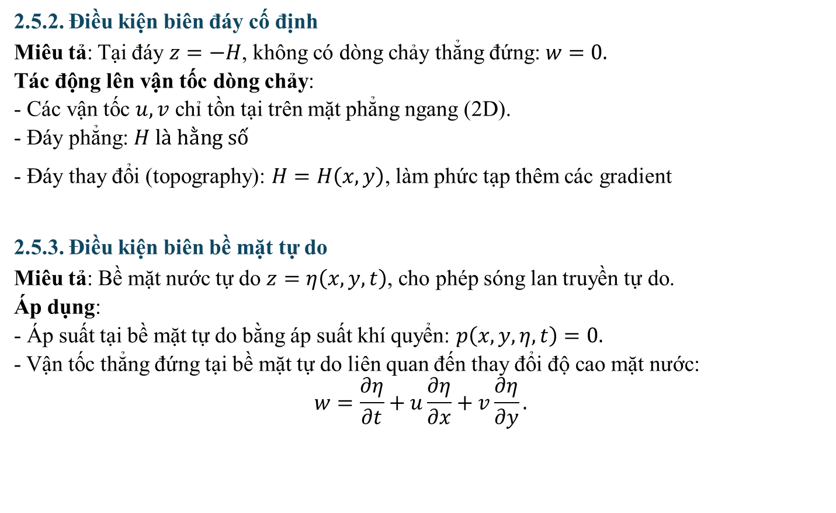
Bài toán sóng lan truyền trên mặt đáy phẳng
2.5.2. Điều kiện biên đáy cố định
Miêu tả: Tại đáy $z=−H$, không có dòng chảy thẳng đứng: $w=0.$
Tác động lên vận tốc dòng chảy:
- Các vận tốc $u,v$ chỉ tồn tại trên mặt phẳng ngang (2D).
- Đáy phẳng: $H là hằng số$
- Đáy thay đổi (topography): $H=H\left(x,y\right)$, làm phức tạp thêm các gradient
2.5.3. Điều kiện biên bề mặt tự do
Miêu tả: Bề mặt nước tự do $z=η\left(x,y,t\right)$, cho phép sóng lan truyền tự do.
Áp dụng:
- Áp suất tại bề mặt tự do bằng áp suất khí quyển: $p\left(x,y,η,t\right)=0.$
- Vận tốc thẳng đứng tại bề mặt tự do liên quan đến thay đổi độ cao mặt nước:
$$w=\frac{∂η}{∂t}+u\frac{∂η}{∂x}+v\frac{∂η}{∂y}.$$

Slide 16
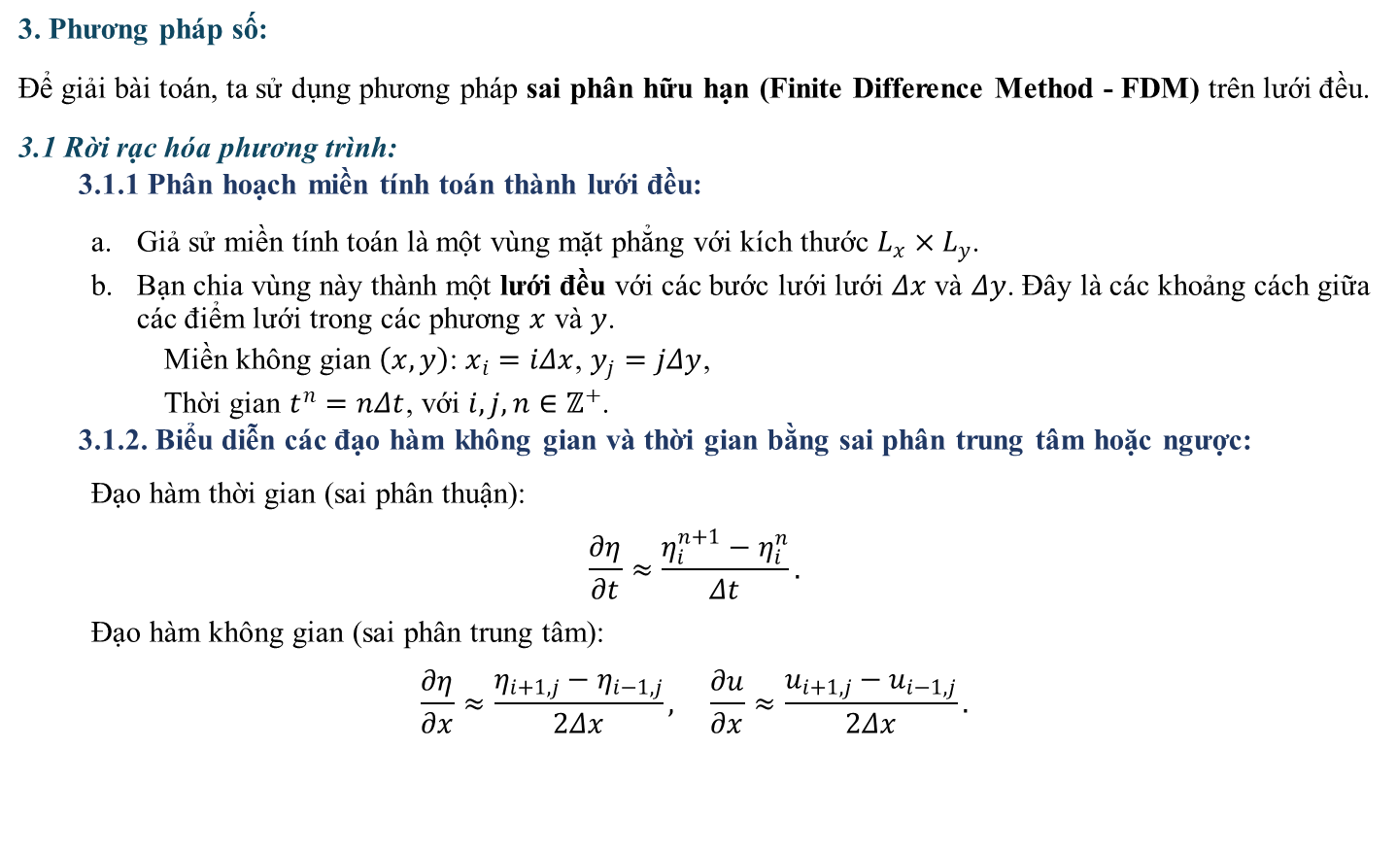
Bài toán sóng lan truyền trên mặt đáy phẳng
3. Phương pháp số:
Để giải bài toán, ta sử dụng phương pháp sai phân hữu hạn (Finite Difference Method - FDM) trên lưới đều.
3.1 Rời rạc hóa phương trình:
3.1.1 Phân hoạch miền tính toán thành lưới đều:
Giả sử miền tính toán là một vùng mặt phẳng với kích thước $L_{x}×L_{y}$.
Bạn chia vùng này thành một lưới đều với các bước lưới lưới $Δx$ và $Δy$. Đây là các khoảng cách giữa các điểm lưới trong các phương $x$ và $y$.
Miền không gian $\left(x,y\right)$: $x_{i}=iΔx$, $y_{j}=jΔy$,
Thời gian $t^{n}=nΔt$, với $i,j,n∈ℤ^{+}$.
3.1.2. Biểu diễn các đạo hàm không gian và thời gian bằng sai phân trung tâm hoặc ngược:
Đạo hàm thời gian (sai phân thuận):
$$\frac{∂η}{∂t}≈\frac{η_{i}^{n+1}−η_{i}^{n}}{Δt}.$$
Đạo hàm không gian (sai phân trung tâm):
$$\frac{∂η}{∂x}≈\frac{η_{i+1,j}−η_{i−1,j}}{2Δx}, \frac{∂u}{∂x}≈\frac{u_{i+1,j}−u_{i−1,j}}{2Δx}.$$

Slide 17
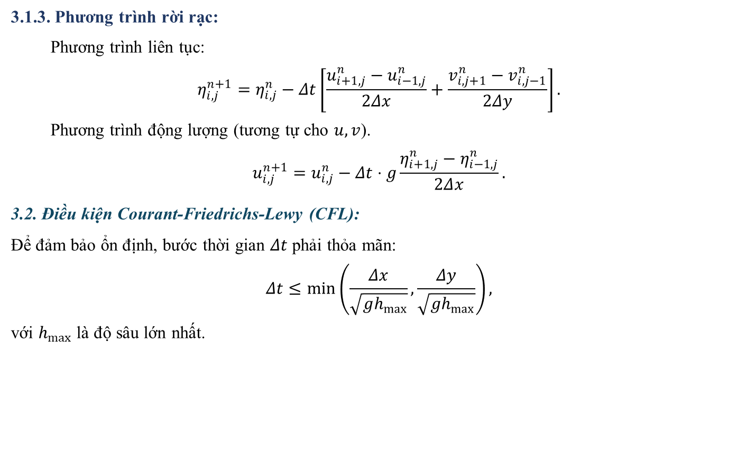
Bài toán sóng lan truyền trên mặt đáy phẳng
3.1.3. Phương trình rời rạc:
Phương trình liên tục:
$$η_{i,j}^{n+1}=η_{i,j}^{n}−Δt\left[\frac{u_{i+1,j}^{n}−u_{i−1,j}^{n}}{2Δx}+\frac{v_{i,j+1}^{n}−v_{i,j−1}^{n}}{2Δy}\right].$$
Phương trình động lượng (tương tự cho $u,v$).
$$u_{i,j}^{n+1}=u_{i,j}^{n}−Δt⋅g\frac{η_{i+1,j}^{n}−η_{i−1,j}^{n}}{2Δx}.$$
3.2. Điều kiện Courant-Friedrichs-Lewy (CFL):
Để đảm bảo ổn định, bước thời gian $Δt$ phải thỏa mãn:
$$Δt≤min\left(\frac{Δx}{\sqrt{gh_{max}}},\frac{Δy}{\sqrt{gh_{max}}}\right),$$
với $h_{max}$ là độ sâu lớn nhất.

Slide 18
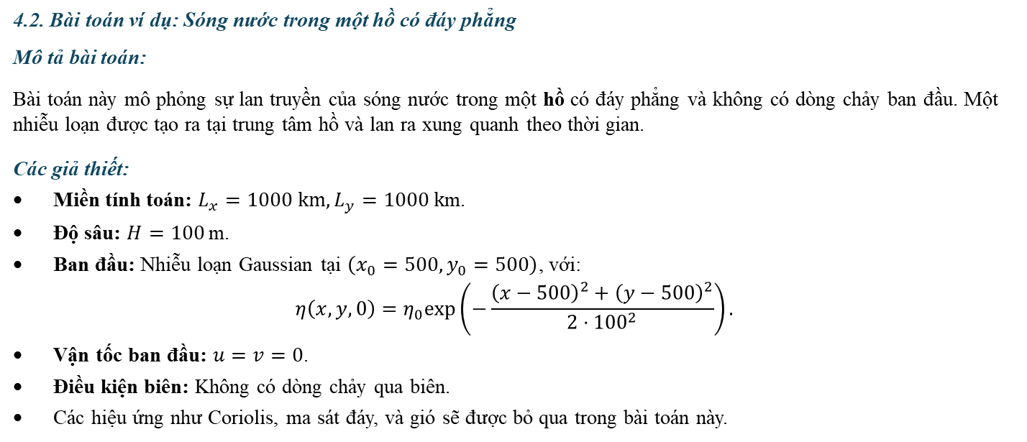
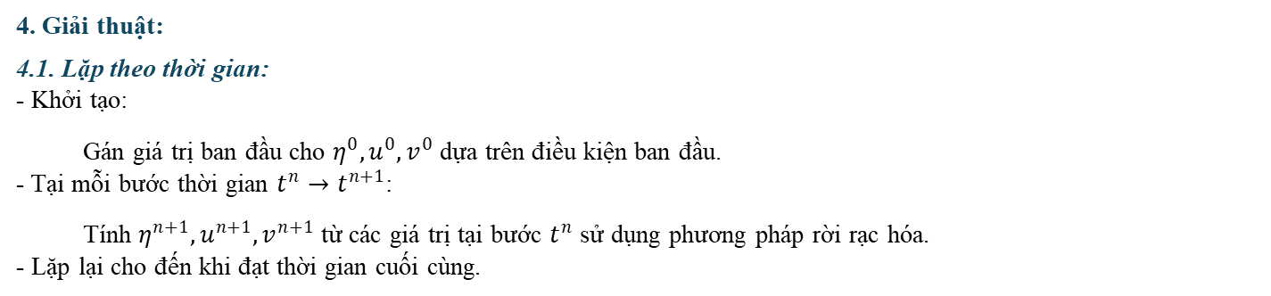
Bài toán sóng lan truyền trên mặt đáy phẳng
4. Giải thuật:
4.1. Lặp theo thời gian:
- Khởi tạo:
Gán giá trị ban đầu cho $η^{0},u^{0},v^{0}$ dựa trên điều kiện ban đầu.
- Tại mỗi bước thời gian $\left.t^{n}→t^{n+1}\right.$:
Tính $η^{n+1},u^{n+1},v^{n+1}$ từ các giá trị tại bước $t^{n}$ sử dụng phương pháp rời rạc hóa.
- Lặp lại cho đến khi đạt thời gian cuối cùng.
4.2. Bài toán ví dụ: Sóng nước trong một hồ có đáy phẳng
Mô tả bài toán:
Bài toán này mô phỏng sự lan truyền của sóng nước trong một hồ có đáy phẳng và không có dòng chảy ban đầu. Một nhiễu loạn được tạo ra tại trung tâm hồ và lan ra xung quanh theo thời gian.
Các giả thiết:
Miền tính toán: $L_{x}=1000 km,L_{y}=1000 k$m.
Độ sâu: $H=100$m.
Ban đầu: Nhiễu loạn Gaussian tại $\left(x_{0}=500,y_{0}=500\right)$, với:
$$η\left(x,y,0\right)=η_{0}exp\left(−\frac{{\left(x−500\right)}^{2}+{\left(y−500\right)}^{2}}{2⋅{100}^{2}}\right).$$
Vận tốc ban đầu: $u=v=0$.
Điều kiện biên: Không có dòng chảy qua biên.
Các hiệu ứng như Coriolis, ma sát đáy, và gió sẽ được bỏ qua trong bài toán này.

Slide 19
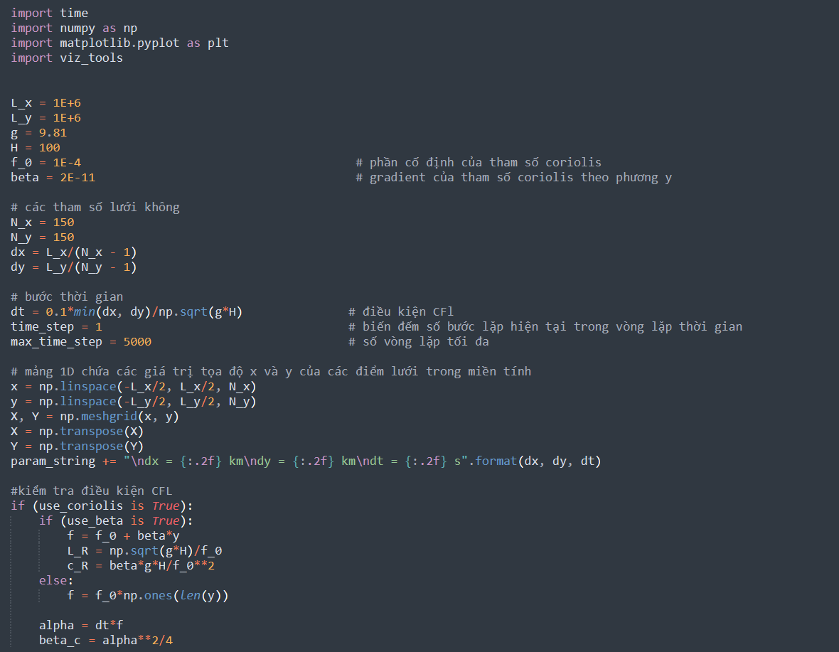
Bài toán sóng lan truyền trên mặt đáy phẳng
5. Chương trình mô phỏng

Slide 20
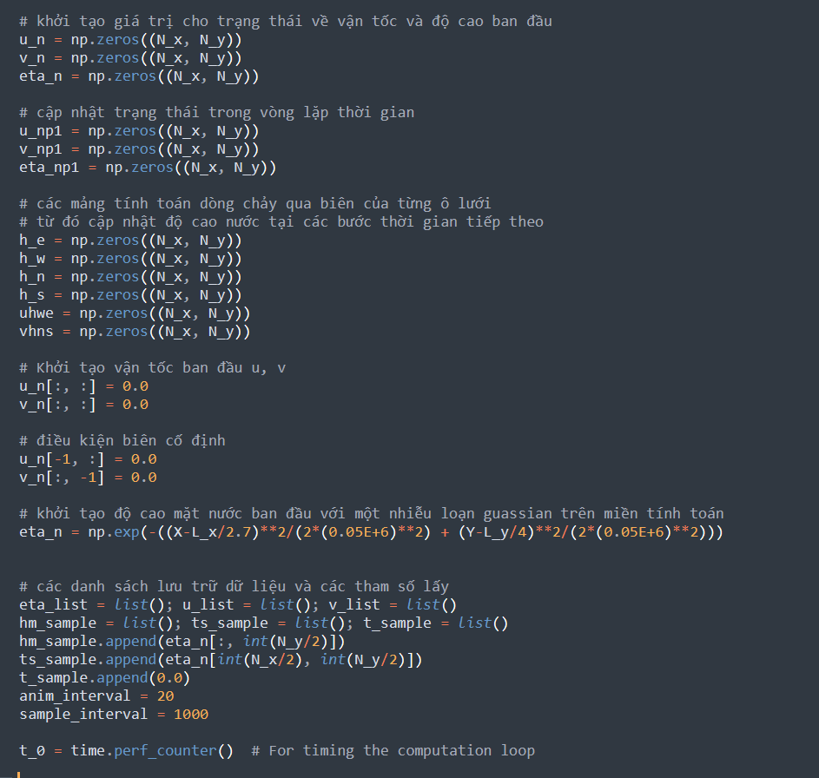
Bài toán sóng lan truyền trên mặt đáy phẳng

Slide 21
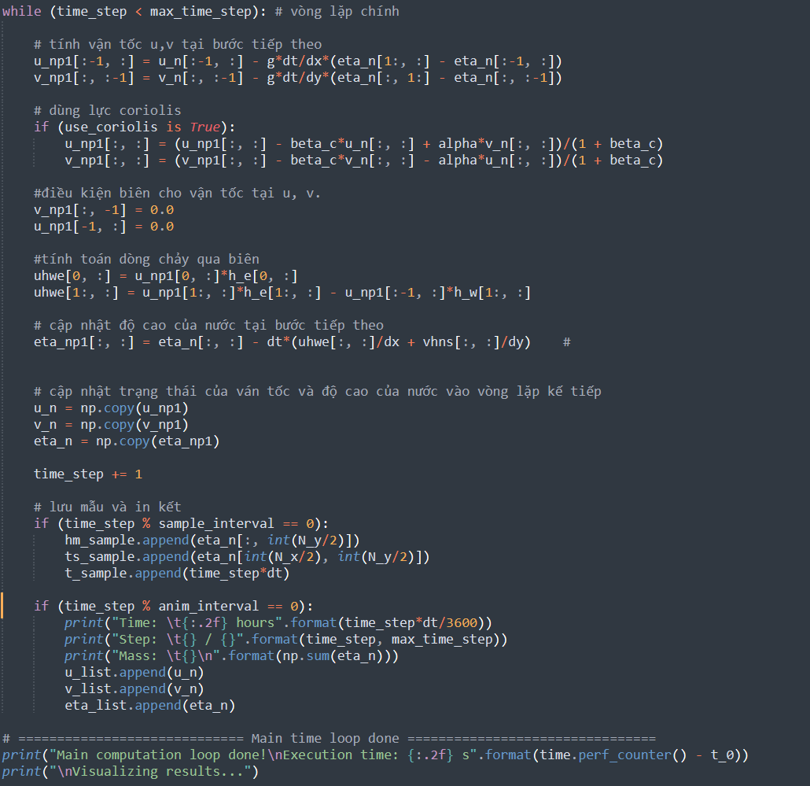
Bài toán sóng lan truyền trên mặt đáy phẳng

Slide 22
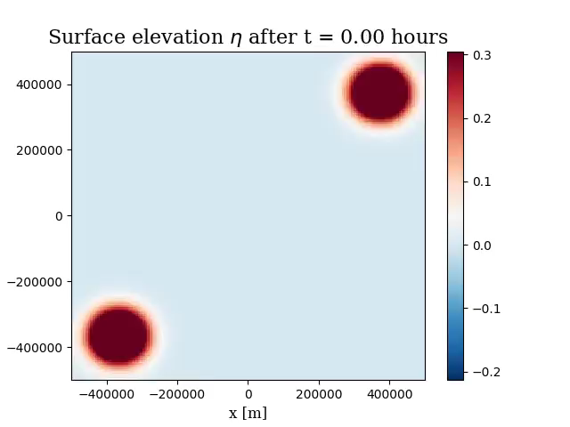
Bài toán sóng lan truyền trên mặt đáy phẳng
* hình ảnh sóng

Slide 23
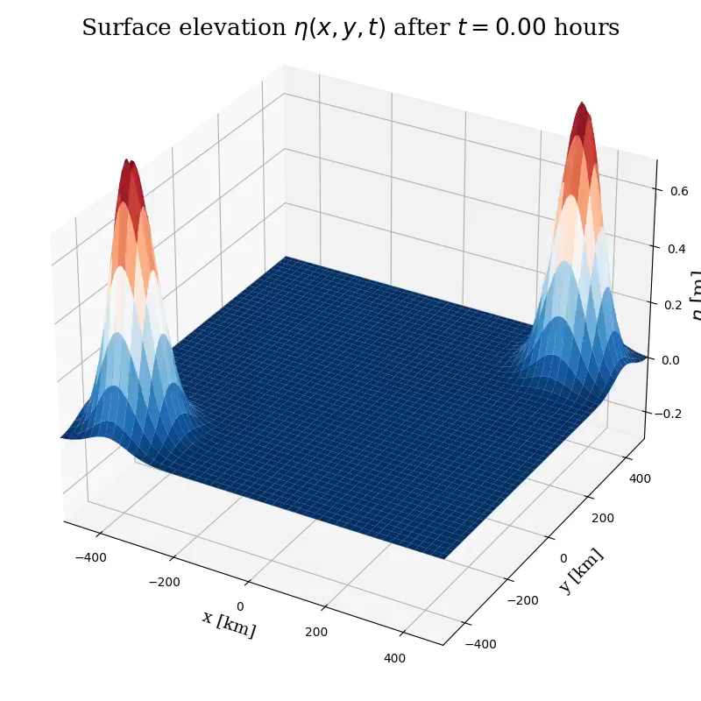
Bài toán sóng lan truyền trên mặt đáy phẳng

Slide 24
Bài toán sóng lan truyền trên mặt đáy phẳng
6. Ứng dụng thực tiễn
Dự báo sóng và dòng chảy trong đại dương
Mô phỏng nước lũ trong sông và đồng bằng
Quản lý và thiết kế công trình thủy lợi
Nghiên cứu thủy triều và hiện tượng sóng thần
Ứng dụng trong mô phỏng giao thông đường thủy

Slide 25
Bài toán sóng lan truyền trên mặt đáy phẳng
Tài liệu tham khảo:
- Lecture 8: The Shallow-Water Equations Lecturer: Harvey Segur. Write-up: Hiroki Yamamoto
- The Shallow Water Equations - Geophysical Fluid Dynamics Laboratory

Slide 26
THANK YOU !

